Slide 1
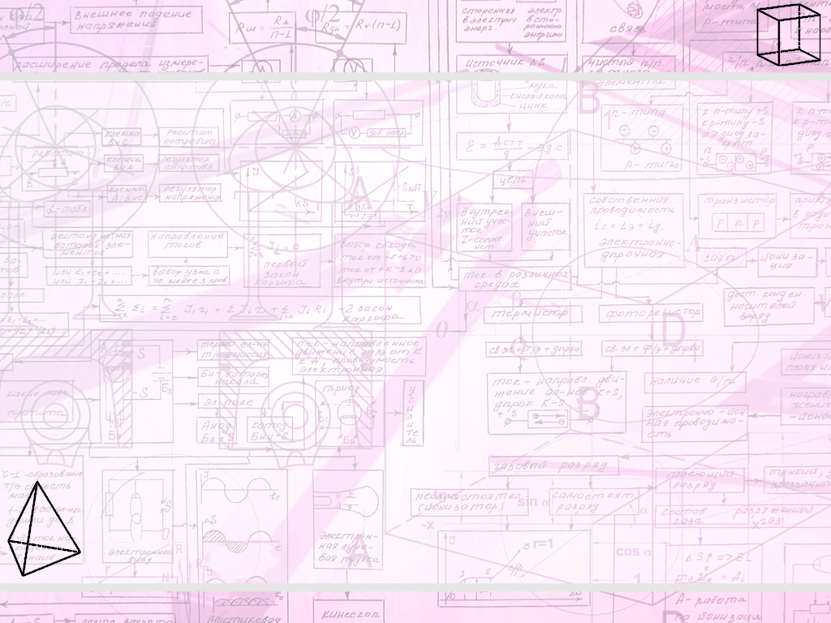
Наибольший общий делитель. Нахождение НОД.
учитель математики
Фролова Мария Викторовна
МКОУ СОШ № 26 с. Мельничное
Красноармейского муниципального района
Приморского края

Slide 2
Актуализация опорных знаний
Какие числа называют простыми? Приведите примеры.
Какие числа называют составными? Приведите примеры.
Какое натуральное число не является ни простым, ни составным?
Разложите, если это возможно, на простые множители числа 48, 47, 56, 59.
Любое ли составное число можно разложить на простые множители?

Slide 3
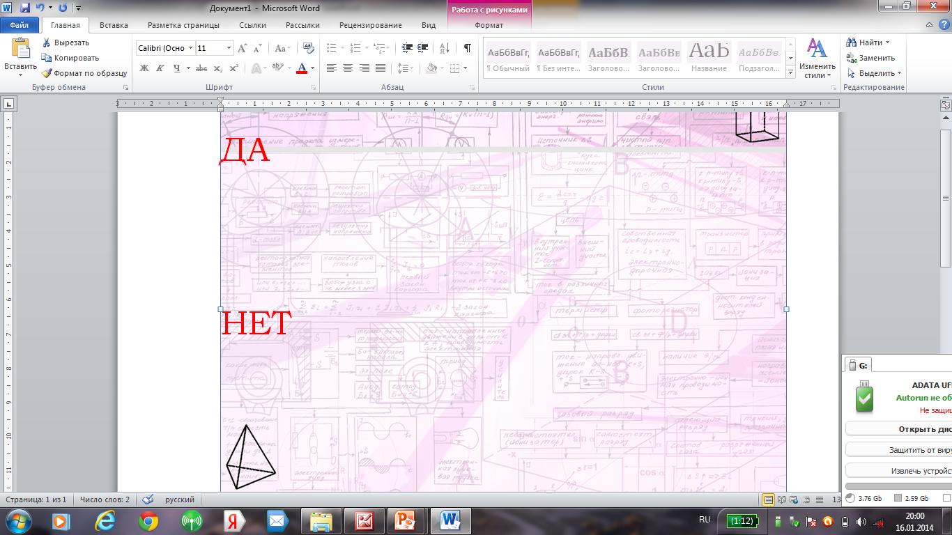
«Да» или «Нет»
Произведение 14 и 3 равно 17.
77 больше 11 в 7 раз.
Если 17 умножить на 4 получится 68.
Сумма чисел 47 и 15 равна 62.
Разность чисел 92 и 45 равна 48.
84 уменьшить в 4 раза получится 21.
18 умножить на 0 получится 18.
9 умножить на 0 плюс 7 равно 16.

Slide 4
Изучение нового материала Правило отыскания НОД
Разложить данные числа на простые множители.
Выписать все простые числа, которые одновременно входят в каждое из полученных разложений.
Каждое из выписанных простых чисел взять с наименьшим из показателей степени, с которыми оно входит в разложения данных чисел.
Записать произведение полученных степеней.

Slide 5

Найти НОД чисел 350 и 756
350 2*5 756 2
35 7 378 2
5 5 189 3
1 63 3
21 3
7 7
1
350=2*$5^{2}$*7 756=$2^{2}∗3^{3}$*7
НОД(350;756)=2*7=14

Slide 6
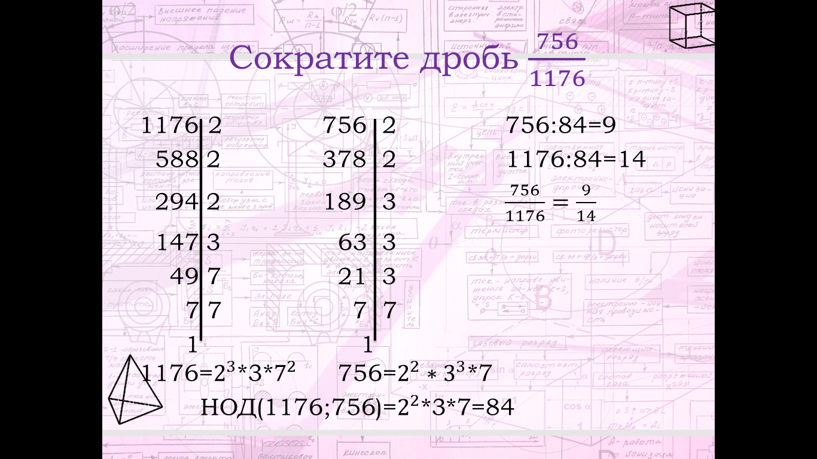

Сократите дробь $\frac{756}{1176}$
1176 2 756 2 588 2 378 2
294 2 189 3
147 3 63 3
49 7 21 3
7 7 7 7
1 1

Slide 7

Самостоятельно
Найдите НОД чисел:
а) 198 и 1452; б) 405 и 847;
в) 528 и 13 068 г) 525 и 2205.
2. Сократите дробь:
а) $\frac{198}{1452}$; б) $\frac{56}{196}$; в) $\frac{405}{847};$ г) $\frac{189}{875}$.

Slide 8

Проверь себя!
Найдите НОД чисел:
а) 66; б) взаимно простые числа;
в) 132; г) 105.
2. Сократите дробь:
а) $\frac{3}{22}$; б) $\frac{2}{7}$;
в) несократимая дробь г) $\frac{27}{125}$.

Slide 9
Используемая литература
Математика. 6 класс: учеб. для учащихся общеобразоват. учреждений/ И.И. Зубарева, А.Г. Мордкович. – 11-е изд., испр. и доп. – М.: Мнемозина, 2012. – 264с.:ил.
Математика. 6 класс: поурочные планы по учебнику И.И. Зубарева, А.Г. Мордковича. II полугодие/ авт.-сост. Л.А. Тапилина. – Изд. 2-е. – Волгоград: Учитель, 2012. – 299с.
Устный счет. 1-5 классы. Г.Н. Сычева.

